Slide 1

Föräldramöte 10/3
Team - 18

Slide 2
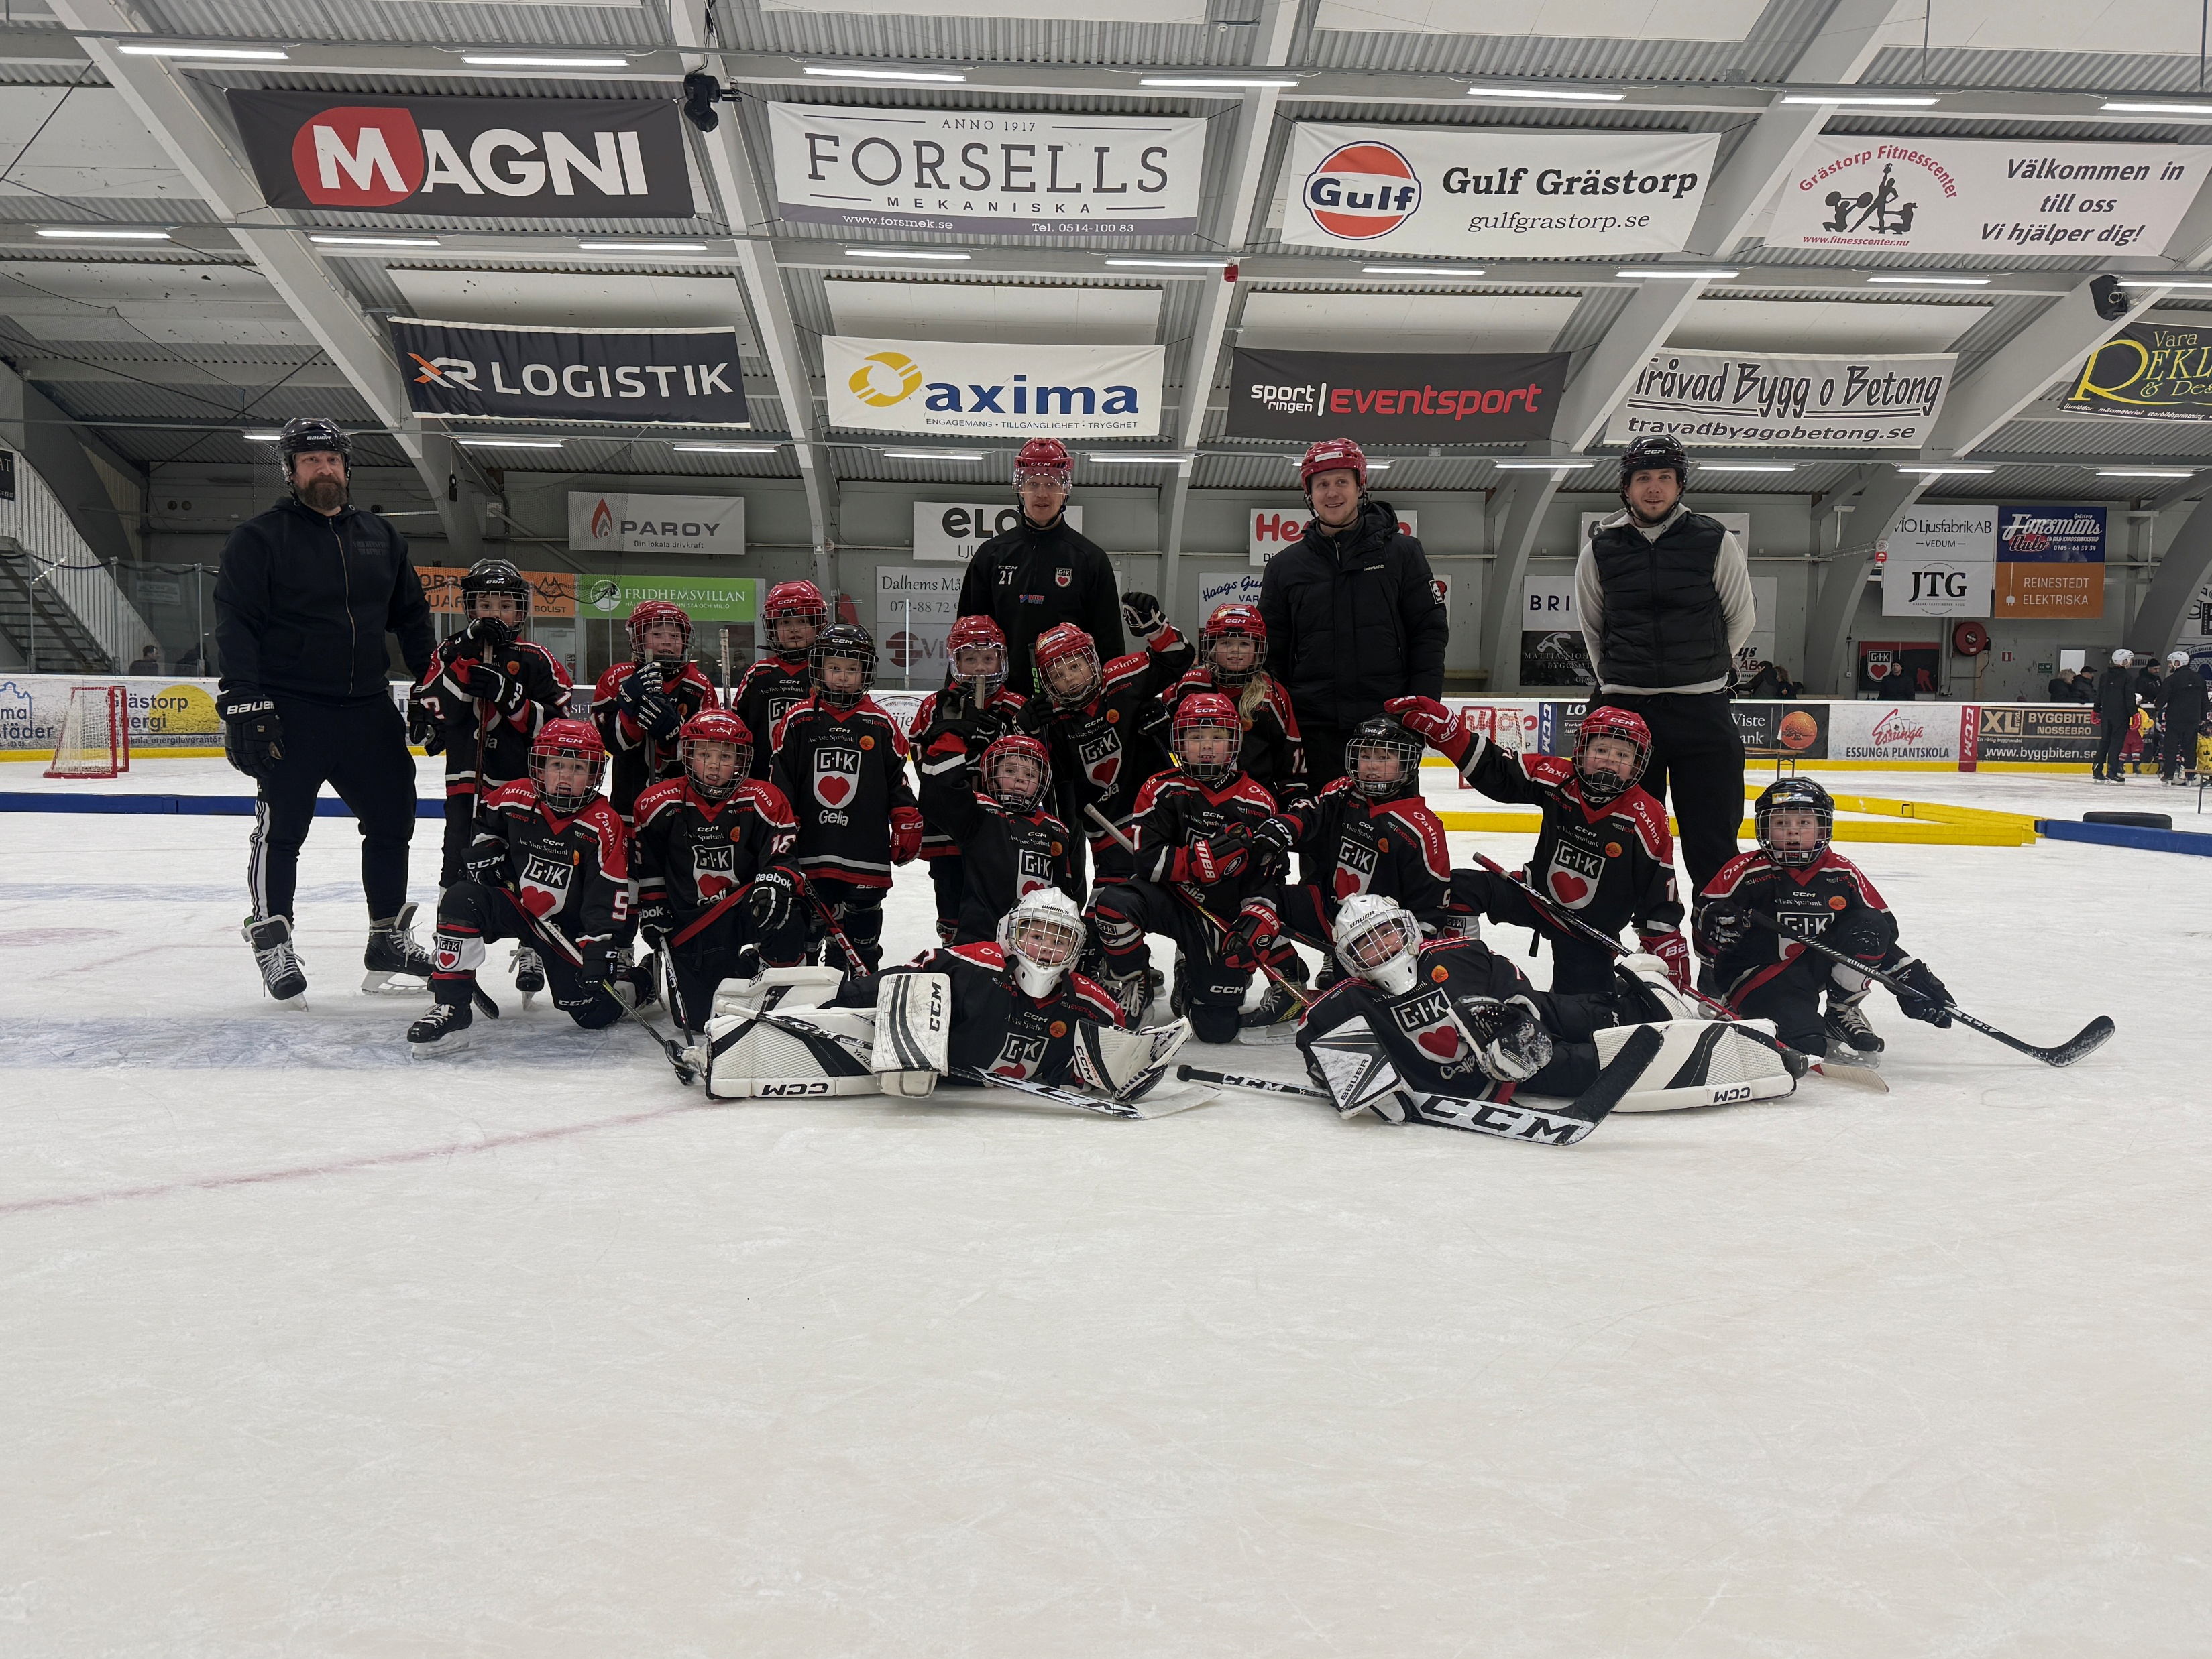
Presentation

Slide 3
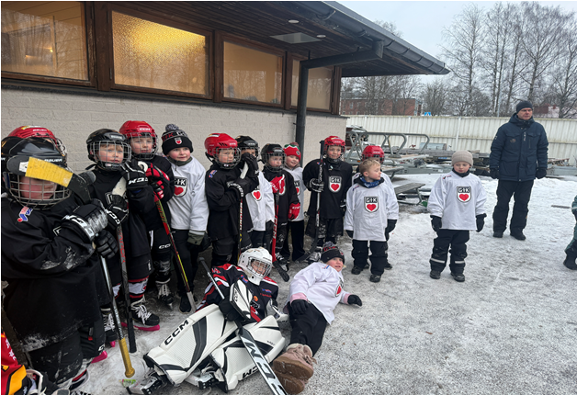
Säsongen går mot sitt slut
Billys cup 14/3
Barnen har gjort en fantastisk utveckling
Hög motivation under träningar vilket vi kopplar ihop med det allra viktigaste – GLÄDJE & LEK
Har man roligt är det lättare att vara motiverad

Slide 4
Säsongen 26/27
Grästorps Ik är en Ideell förening, därför behöver vi tillsammans få
allt att fungera
Position Klara Saknas
Lagledare Alexandra
Ledare Anton, Michal, Anders, Dennis
Materialare Pontus, Pontus Ismaskinsförare 2 personer
Kioskansvarig Hanna

Slide 5
Höst
I höst kommer vi starta säsongen med ett föräldramöte för de poster som eventuellt inte bli fyllda samt för skapande av lagets regler och policy
Laget.se & supertext är de forum som används
Meddela i god tid vid förhinder på t.ex poolspel och cup

Slide 6
Feedback hockeyskolan
Hur har säsongen upplevts?
- Vi har haft två träningar i veckan och ”lekmatcher” vilket tidigare årgångar inte haft

Slide 7
Sommarträning
Finns intresse för sommarträning?
Förslag är skottrummet kombinerat med 3 mot 3 på små mål utanför ishallen

Slide 8
Ungdomsgruppen
Information inför kommande säsong

Slide 9
Frågor?

